Slide 1
S波接收函数数据处理及岩石圈-软流圈边界的探测
高修相 2019302140019
www.i slide.cc

Slide 2
研究背景和意义

Slide 3
研究背景
为什么要寻找LAB层分界？
不同学科对于LAB面的判断依据不相同；从地球物理学角度，LAB层的以特征为较低的地震波速度、较高的Vp/Vs(纵横波速度比)、较高的电导率为特征，来和地幔区分开。
岩石学上LAB区分岩石圈和地幔,采用的判断标准是地热梯度变化特征,但该地热梯度不能准确代表软流圈分界面,且因海陆岩石圈厚度变化，该方法在时空上也具有不稳定性。
在动力学上,LAB层对于板块的汇聚作用、挤入作用、弧后扩张,以及造山环带的收缩作用研究有着重要参考依据。若要从地球物理学角度进行LAB层探测，可以根据地震波速变化来作为判断依据。

Slide 4
研究背景
什么是接收函数？
使用地震波来进行地球内部结构反演是当前的重要研究手段。接收函数是去除震源、地震波传播路径和仪器响应等因素后的地震波信息，能反演出地下的地质构造情况，特别是间断面的各种信息。
Phinney（1964）通过模拟远震P波垂直和径向位移分量振幅谱的比值，来推测地下结构，可被认为是最早的接收函数思想。接收函数的研究内容主要包含三个方面：
①接收函数的提取
②利用接收函数进行界面构成和运用
③波数结构成像法的运用

Slide 5
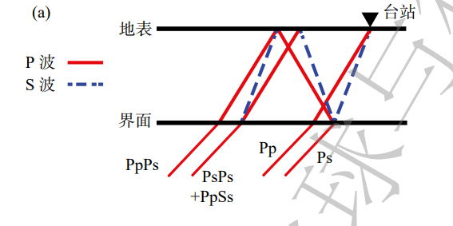
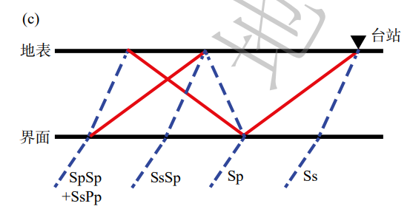
研究背景
P波接收函数和S波接收函数的特点：
P 波接收函数 | S波接收函数
Ps波（左图） | Sp波（右图）
高频率范围广（~0.1 Hz 至 1 Hz 以上） | 低频率（通常<0.5 Hz）
易受多次波干扰，适在50-200km深度成像困难 | 因Sp转换波和多次波与直达S波速度差异较大，因此易于分辨LAB地层，可以探测LAB层

Slide 6
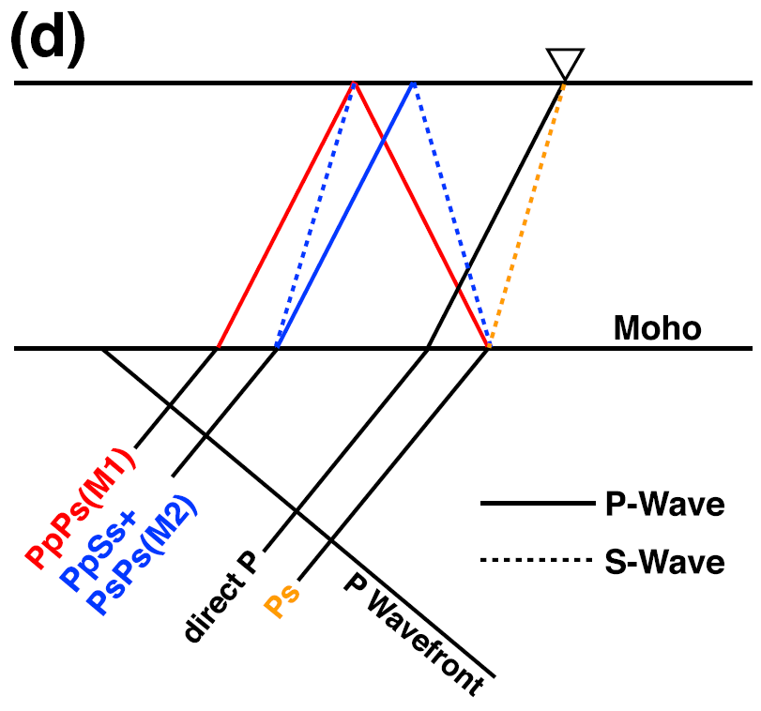
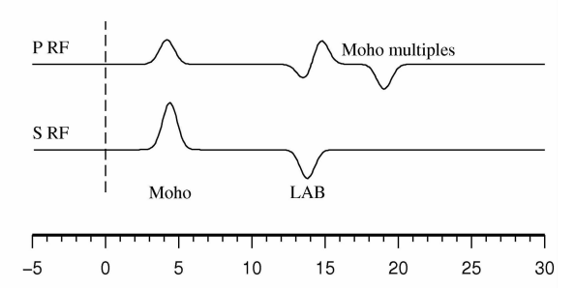
研究意义
为什么使用S波接收函数？
传统的P波接收函数，主要利用坐标旋转和反卷积的方法从远震P波中分离Ps震相（图中黄色路径），对地壳和上地幔间断面有着很好的分析成果，但是对岩石圈-软流圈层边间（LAB）的探测就没有那么理想。因P波在Moho面的Ps震相经过多次反射后，走时会与LAB界面处于同一时间窗内，因此难以区分，分辨效果较差。

Slide 7
数学原理

Slide 8
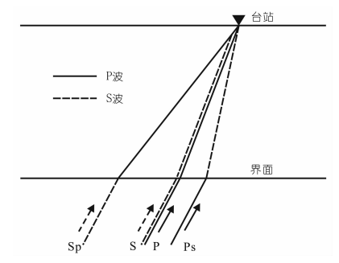
数学原理
观测特征：
（1）相比于P波接收函数，S波采样区接收区域更大，Sp震相的转换点比Ps的转换点距离站台更加远。
（2）Sp震相不能在所有的震中距范围内被观测到，对于LAB层而说，使用S波接收函数的有效接受范围为60°-85°，对接受震相的入射角要求较高。
（3）实际上因为地球介质中横向非均匀效应，能够被观测到的SP转换震相的震中距范围在55°-85°，在大于85°的震中距样本中，SKS会先于S波抵达，造成干扰，因此主要震中距范围选择需要着重考虑。

Slide 9
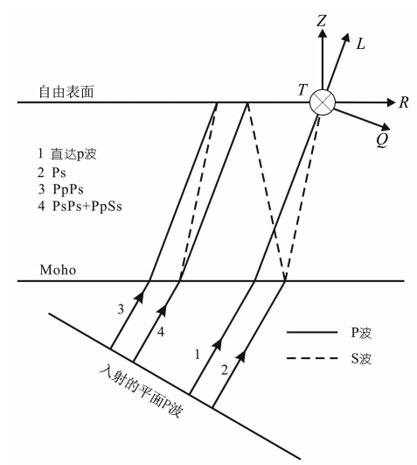
数学原理
与P波观测手段效果不同的原因：
（1）S波接收函数所用的S型波型中含有P波的尾波干扰，因此S波接收函数方式中的噪声要更大。
（2）S波的频率更低，因此分辨率相比于P波更小，对于地壳地幔构造的精细构造分辨率较差，但是对速度梯度变化面较大的LAB面足够计算。
（3）Sp波为S型波的前驱波，不被多次波的干扰，因此可用于LAB等地幔深度级别的间断面。

Slide 10
数学原理
数据处理：
远震波到达地震台站下方时，可近似为垂直入射的平面波，台站下方的介质中垂直分量可以近似为δ的脉冲函数，S波计算函数中主要包含两个步骤：
坐标反转
利用理论的方位角和入射角把ZNE三分量地震记录旋转到LQT射线坐标系。需要注意入射角精度，不正确的入射角会导致噪声增强和弱化主要的Sp震相。
由于Ｓ波的到时所对应的L分量的振幅会随着入射角的不同而发生改变，那么利用一系列的入射角进行旋转，直到够使L分量在S波到达时能量最小的入射角。
反卷积
利用Q分量的S波生成近似δ脉冲函数的逆滤波器，然后把这个逆滤波器和Q分量进行卷积，反卷积后得到的L分量就是S波接收函数。

Slide 11
数学原理
台阵算法提取接收函数：
反褶积具有内在非唯一性，为了提取到可靠准确的接收函数，尤其是对于短周期、接受数据噪声高、记录的远震数据少，叠加不足的样本，要想提取到高质量接收函数和成像还有挑战性。
Zhou和Zhang（2020）提出基于密集台阵的相干接收函数算法，该方法是运用密集台阵连续波场记录，进入相邻台站j接收函数的震相相干思想。该方法相比于传统“单地震-单台站”，能够降低单台站反褶积的非唯一性和过拟合性问题，但是该方法计算效率低，而且需要人为选取“最优”的接收函数，可靠性需要进一步证实。

Slide 12
数学原理
偏振分析：
震相波形随反方位角的变化会呈现出地壳结构的不同信息，例如，倾斜界面和各向异性结构都会使切向接收函数产生能量，表现出随着反方位角周期型变化的偏振特性。
利用Ps转换震相的对称轴和极性转变位置分析，可以获得台站下方界面倾向和各向异性快慢轴方向，进而推算台站下方的切斜截面和各向异性结构。

